Slide 1
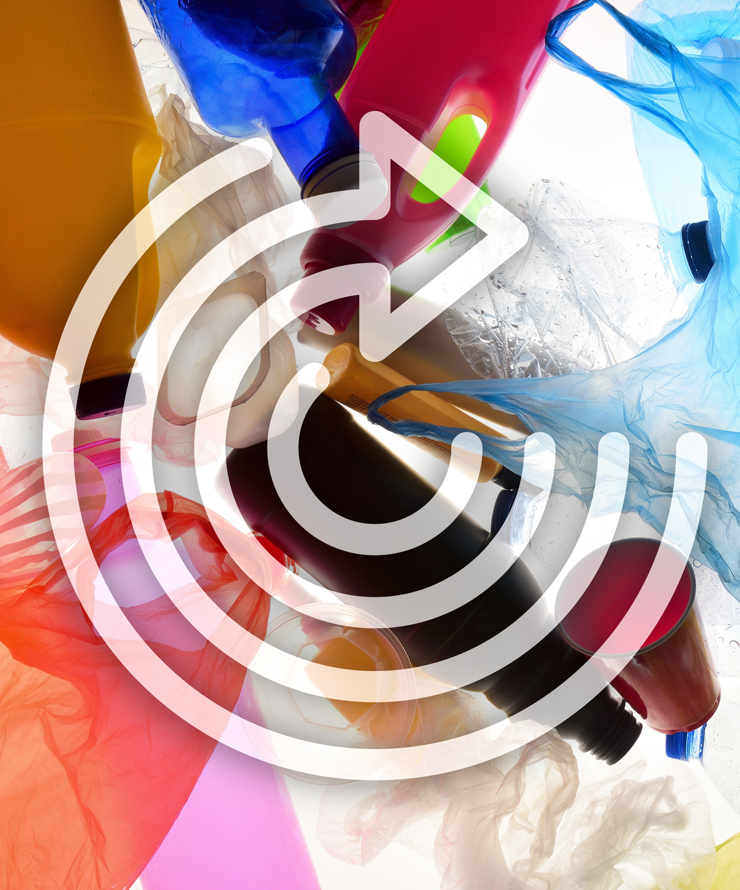

Plastikmüll - Machen wir was draus!

Slide 2
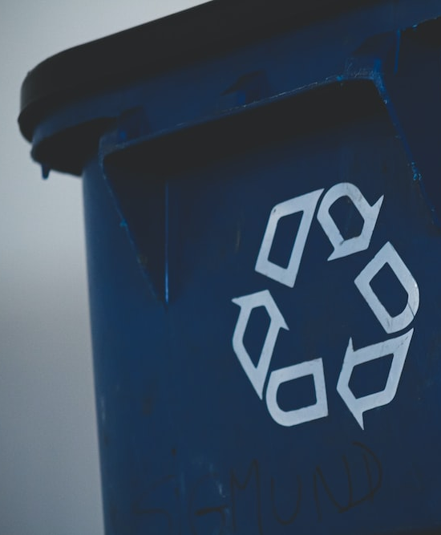
Was werden wir tun?
Erstellung einer Mindmap
Was machen die anderen?
Macht mit bei der Plastikjagd!
Schaut euch die heutige Plastikproduktion an, wie sollte sie in der Zukunft aussehen?
Was ist die R-Leiter?
Lernt verschiedene Technologien zum Recycling von Plastik kennen
Gestaltet euer eigenes Produkt
Reflektieren: lasst uns gemeinsam das eigene Leben betrachten

Slide 3
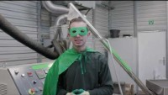
1. Herzlich willkommen!
Notes:
https://www.youtube.com/watch?v=ViEKQA9G0Ys&t=1s

Slide 4
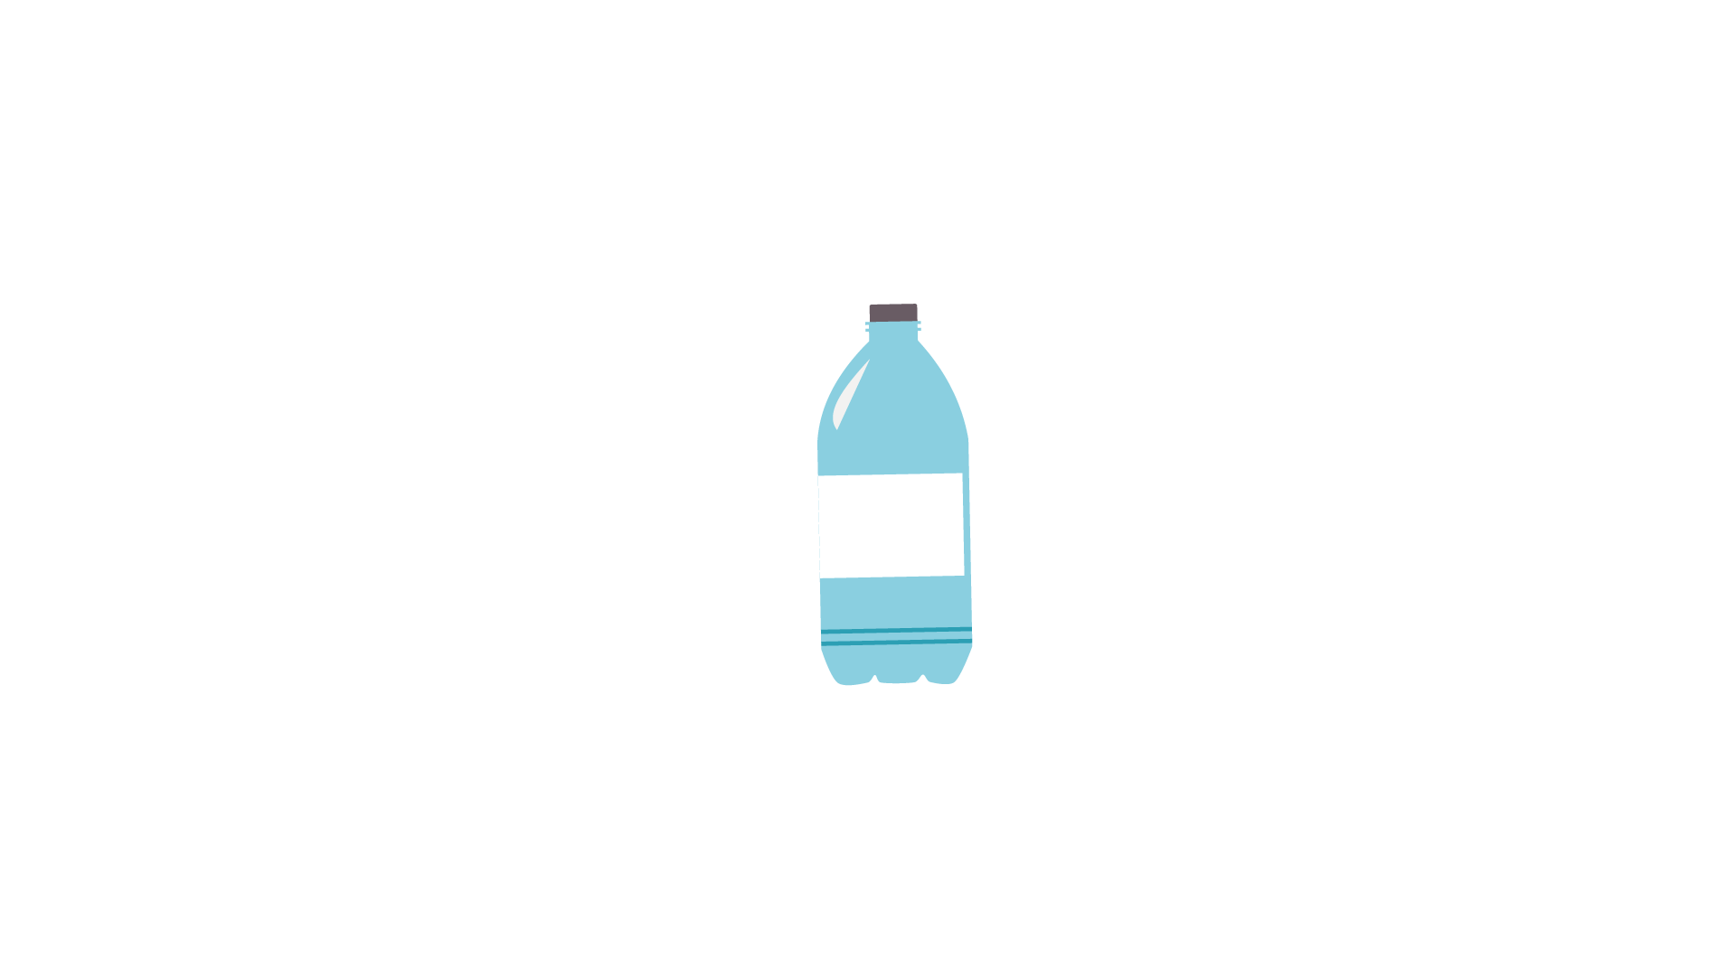
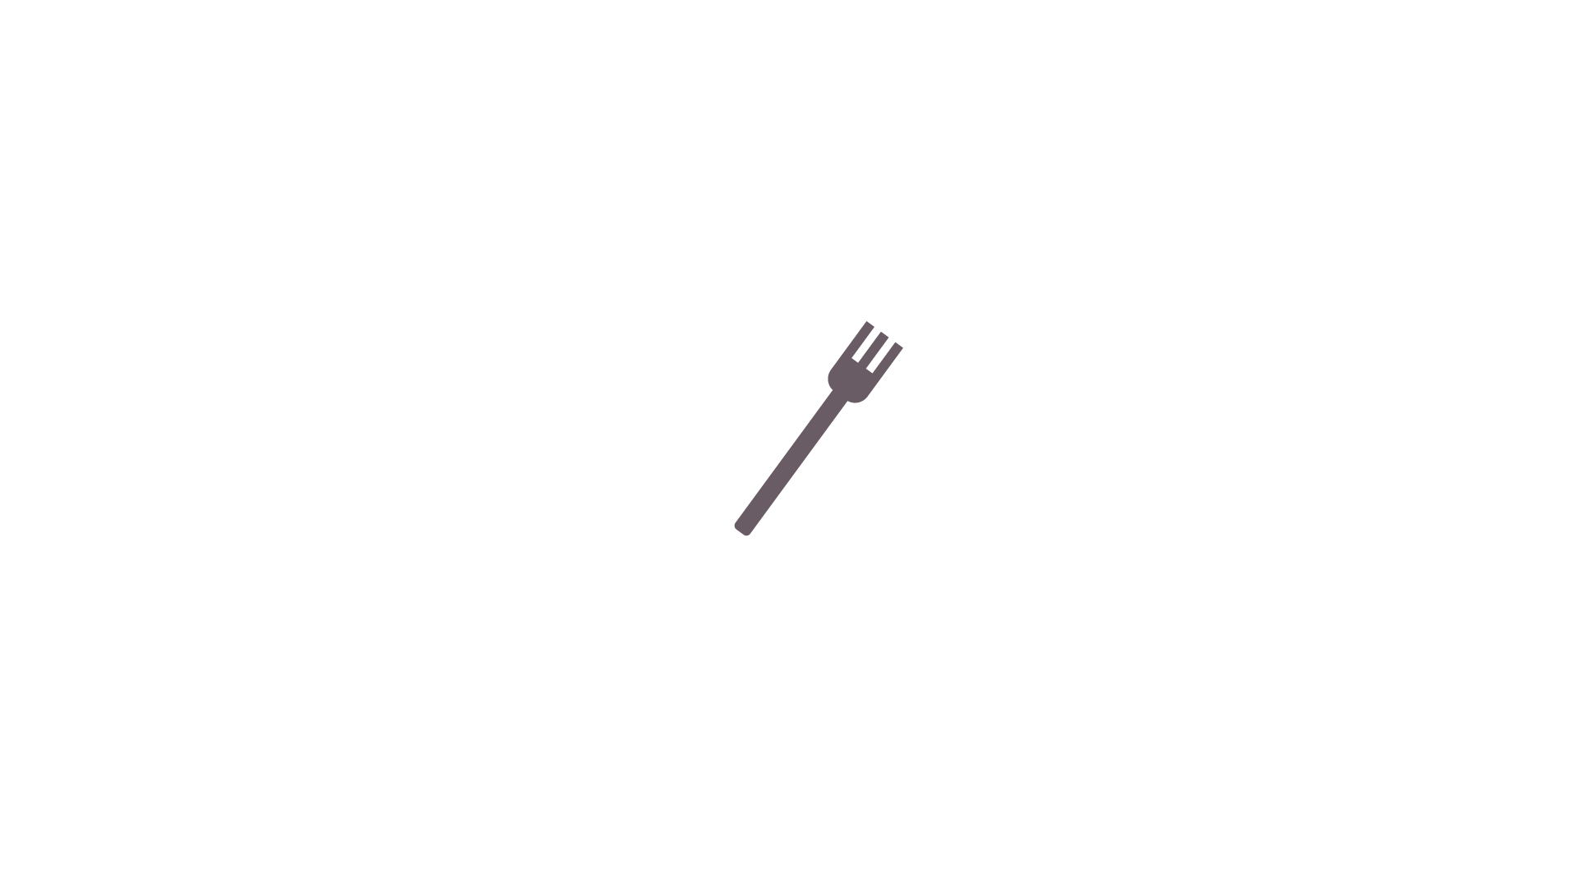
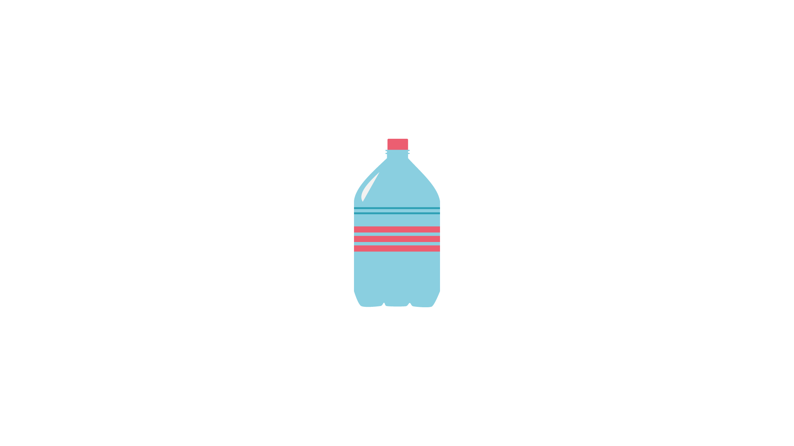
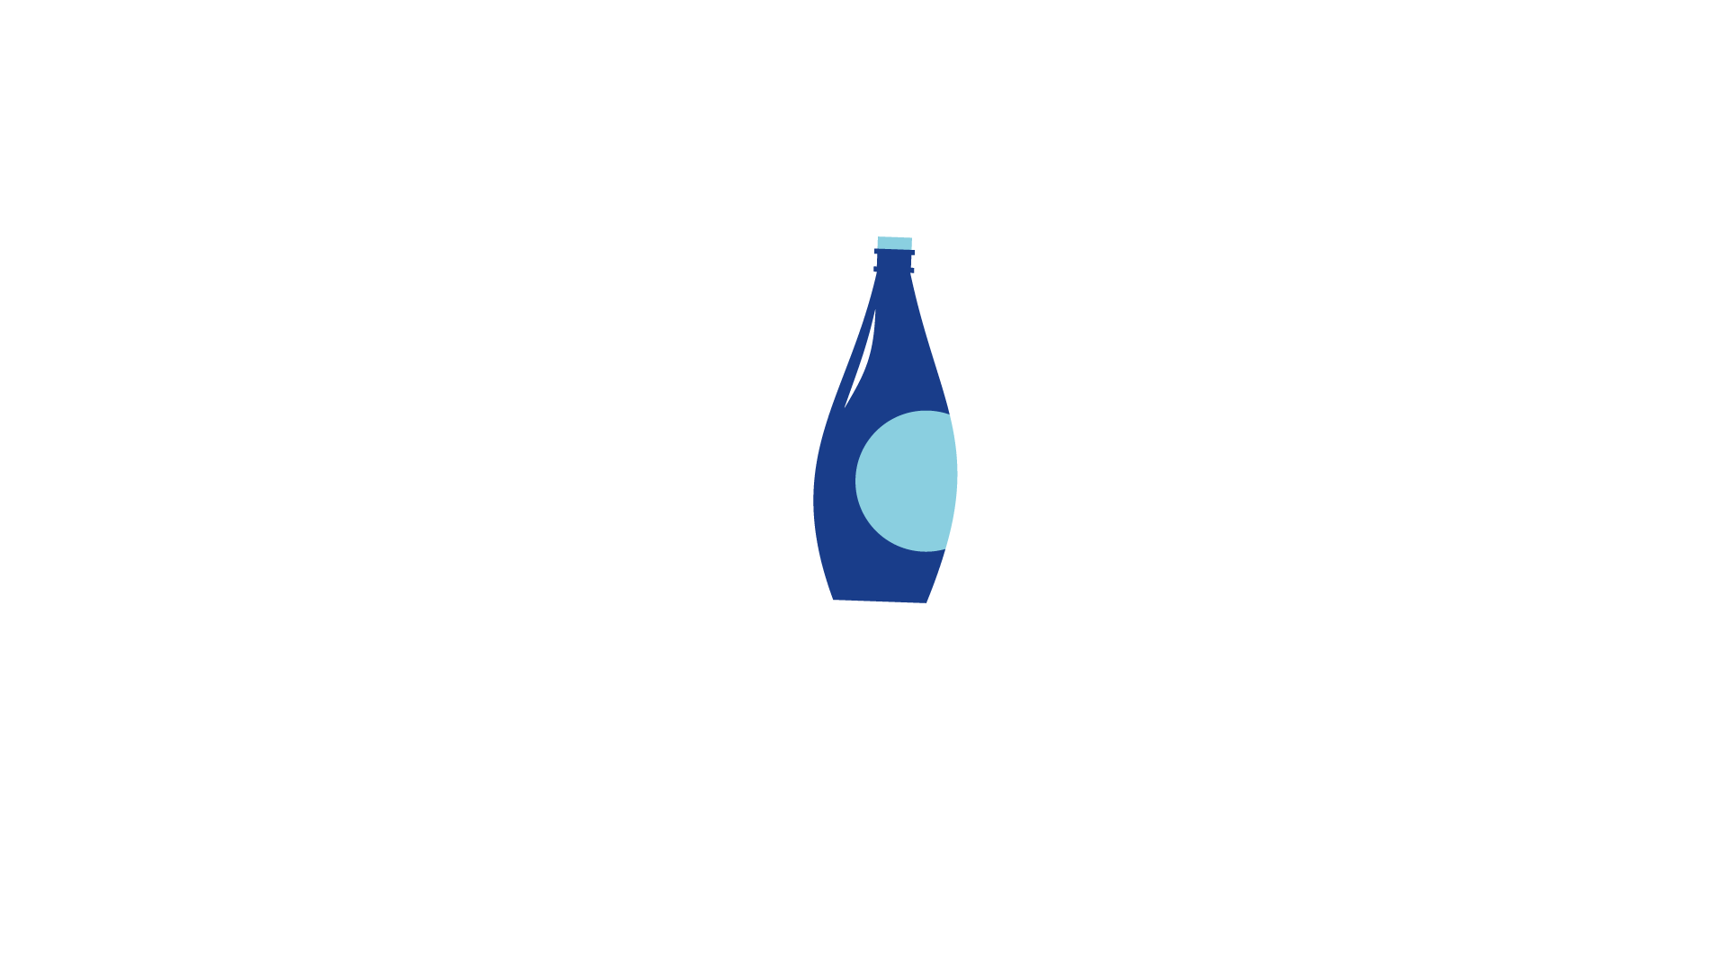
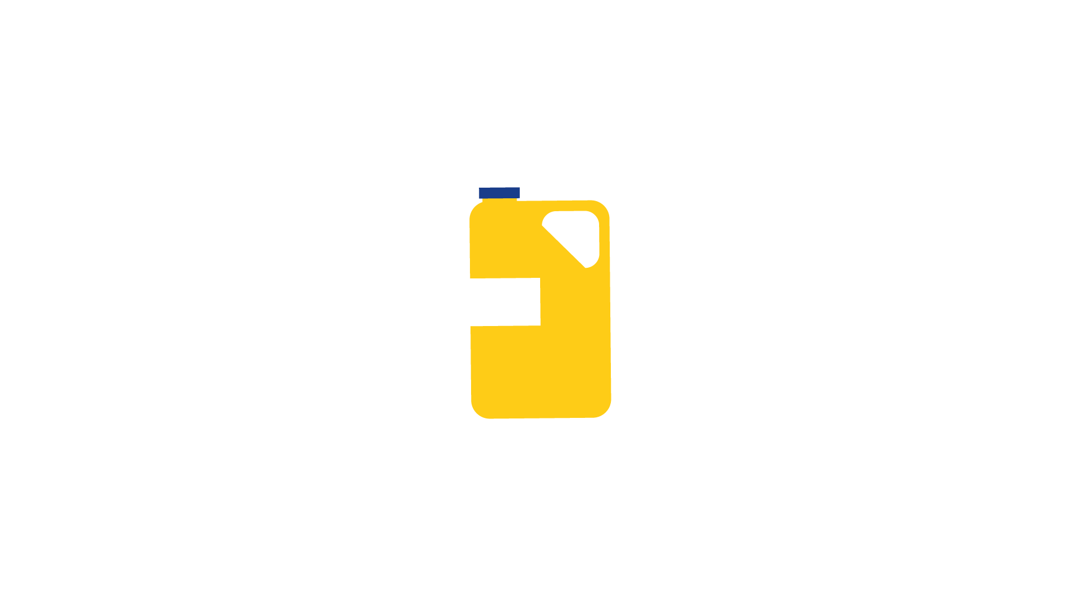
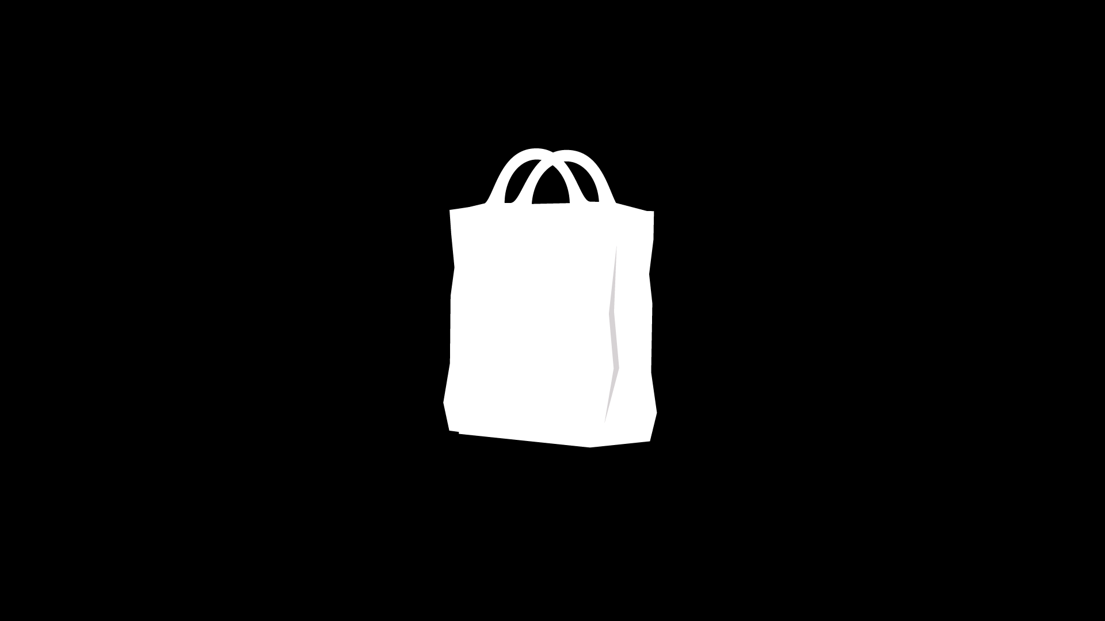
2. Erstellt eine Mindmap
Welche Gegenstände fallen euch ein, wenn ihr an Plastik denkt?
Was sind die positiven und negativen Eigenschaften von Plastik?
Notes:
Mögliche Fragen an die Schüler*innen:
Plastik ist großartig, weil ...? (sie halten Dinge trocken, sauber und frisch. Sie können flexibel, hart, weich ... sein)
Plastik ist schlecht, weil ...? (zersetzen sich nicht. Plastiksuppe, Abfall ...)
Was macht ihr mit Plastikmüll?
Plastikarten: hart, weich
Einwegplastik oder wiederverwendbares Plastik (Brotkasten)
Woraus wird Plastik hergestellt? (Erdöl, jetzt immer häufiger aus pflanzlichen Materialien)

Slide 5

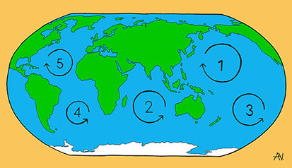
WUSSTEN IHR, DASS ...
In manchen Teilen des Ozeans gibt es mehr Plastik als in anderen. Der Grund dafür sind Wirbelstürme.
Wirbel sind kreisförmige Meeresströmungen, die sich größtenteils an der Oberfläche des Ozeans befinden. Das meiste Plastik sammelt sich in diesen Wirbeln.

Slide 6
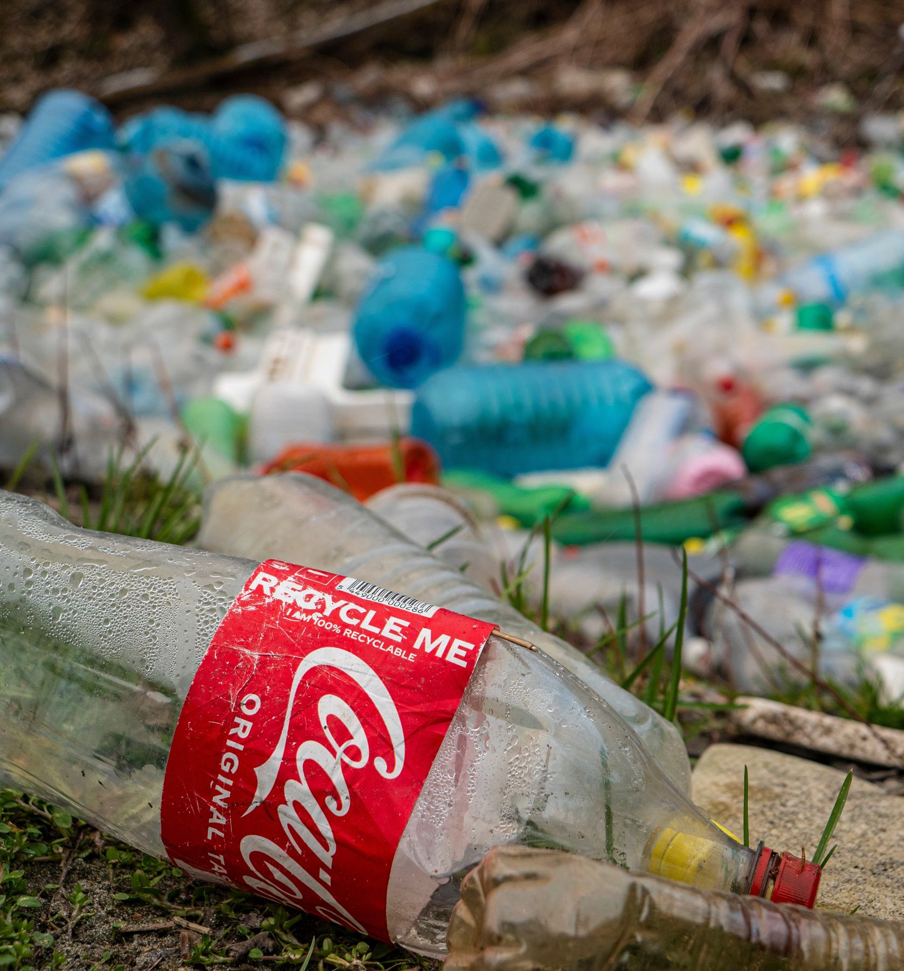
WUSSTEN IHR, DASS ...
Untersuchungen haben gezeigt, dass im Jahr 2020 die meisten Produkte, die in die Umwelt gelangten, Coca-Cola-Produkte waren.
Weltweit produziert Coca-Cola jede Minute 167.000 Plastikflaschen. Würde man diese aneinanderreihen, würden sie 31 Mal zum Mond und zurück reichen.

Slide 7
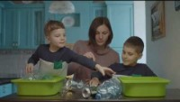
3. Was denken andere über Plastik?
Notes:
https://www.youtube.com/watch?v=CtWfYm5UxHU

Slide 8
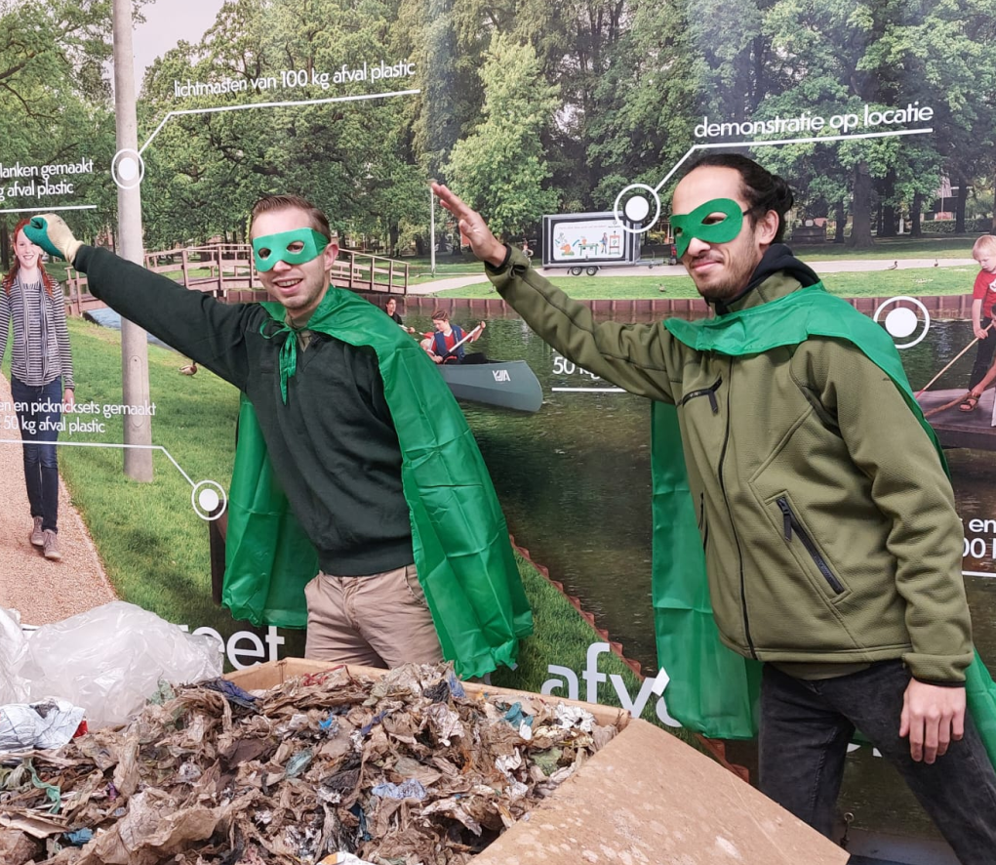
4. PLASTIKJAGD
So gehen wir vor:
Ihr habt alle zwei saubere Plastikstücke mitgebracht.
Bildet 4er-Gruppen.
Legt alle Plastikteile auf einen Tisch und markiert sie entsprechend ihrer Kategorie auf der Checkliste.
Notes:
Stellt einen Timer und schaut, welche Gruppe die verschiedenen Plastiksorten am schnellsten sortieren kann.

Slide 9
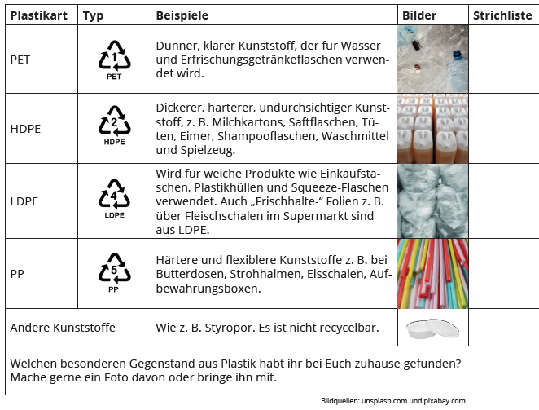
4. PLASTIKJAGD
Was ist ein Vorteil von so vielen verschiedenen Plastikarten?
Was ist ein Nachteil für das Recycling?
Was sollte die Recyclinganlage bei so vielen verschiedenen Plastikarten können?
Notes:
Zählt die Menge an Plastikmüll, die weggeworfen wurde.

Slide 10
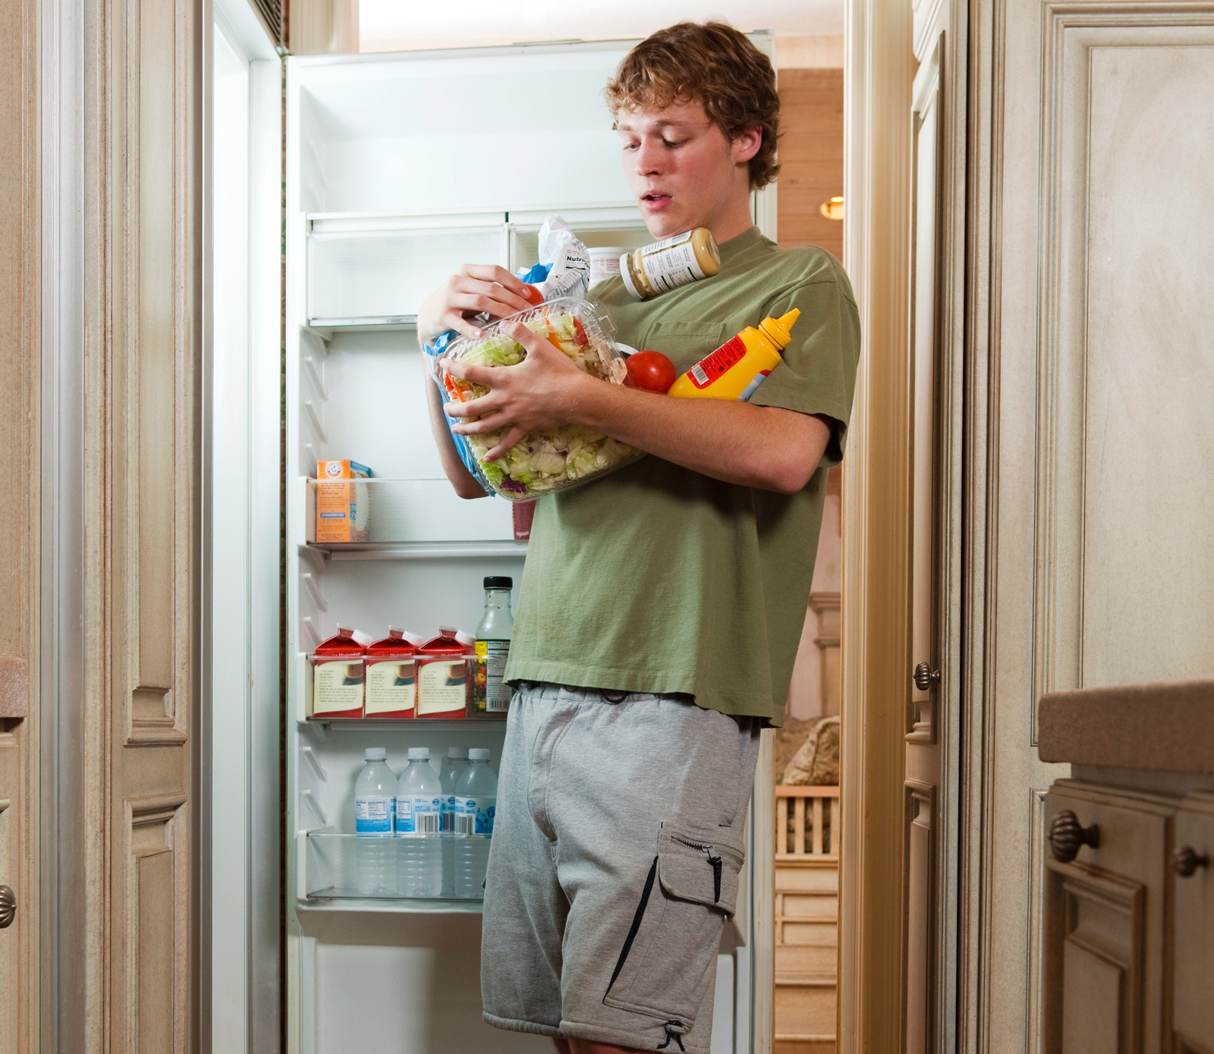
4. PLASTIKJAGD
Option 1
Geht zum Kühlschrank und sammelt alle in Plastik verpackten Artikel, die für den einmaligen Gebrauch bestimmt sind.
Ordnet die Verpackungen auf dem Tisch an, um einen Überblick zu erhalten.
Zählt die Anzahl der Einwegplastikverpackungen.
Notes:
Die Optionen für die Lehrkraft sind

Slide 11
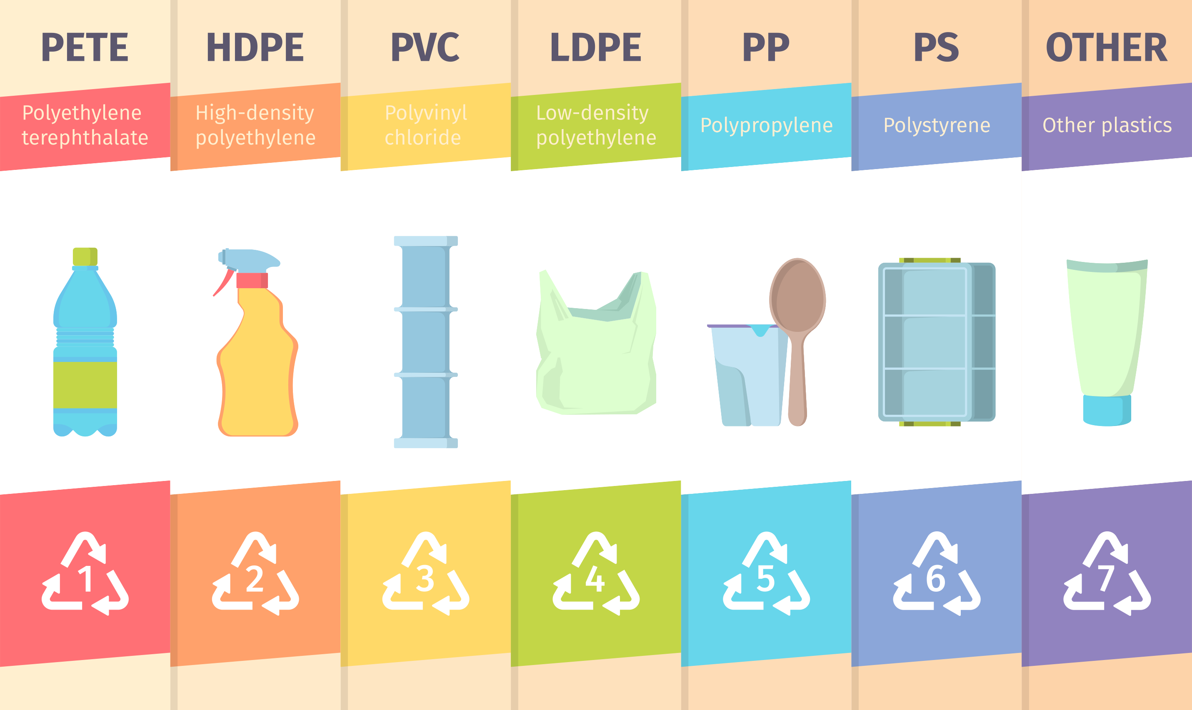
4. PLASTIKJAGD
Option 2
Erstellt eine Liste aller Einwegplastikarten, die euch einfallen.
Führt dies zunächst in 2er-Gruppen und dann mit der gesamten Klasse durch.
Wie viele Arten sind euch eingefallen?
Gruppiert die verschiedenen Plastikarten.
Notes:
Die Optionen für die Lehrkraft sind

Slide 12
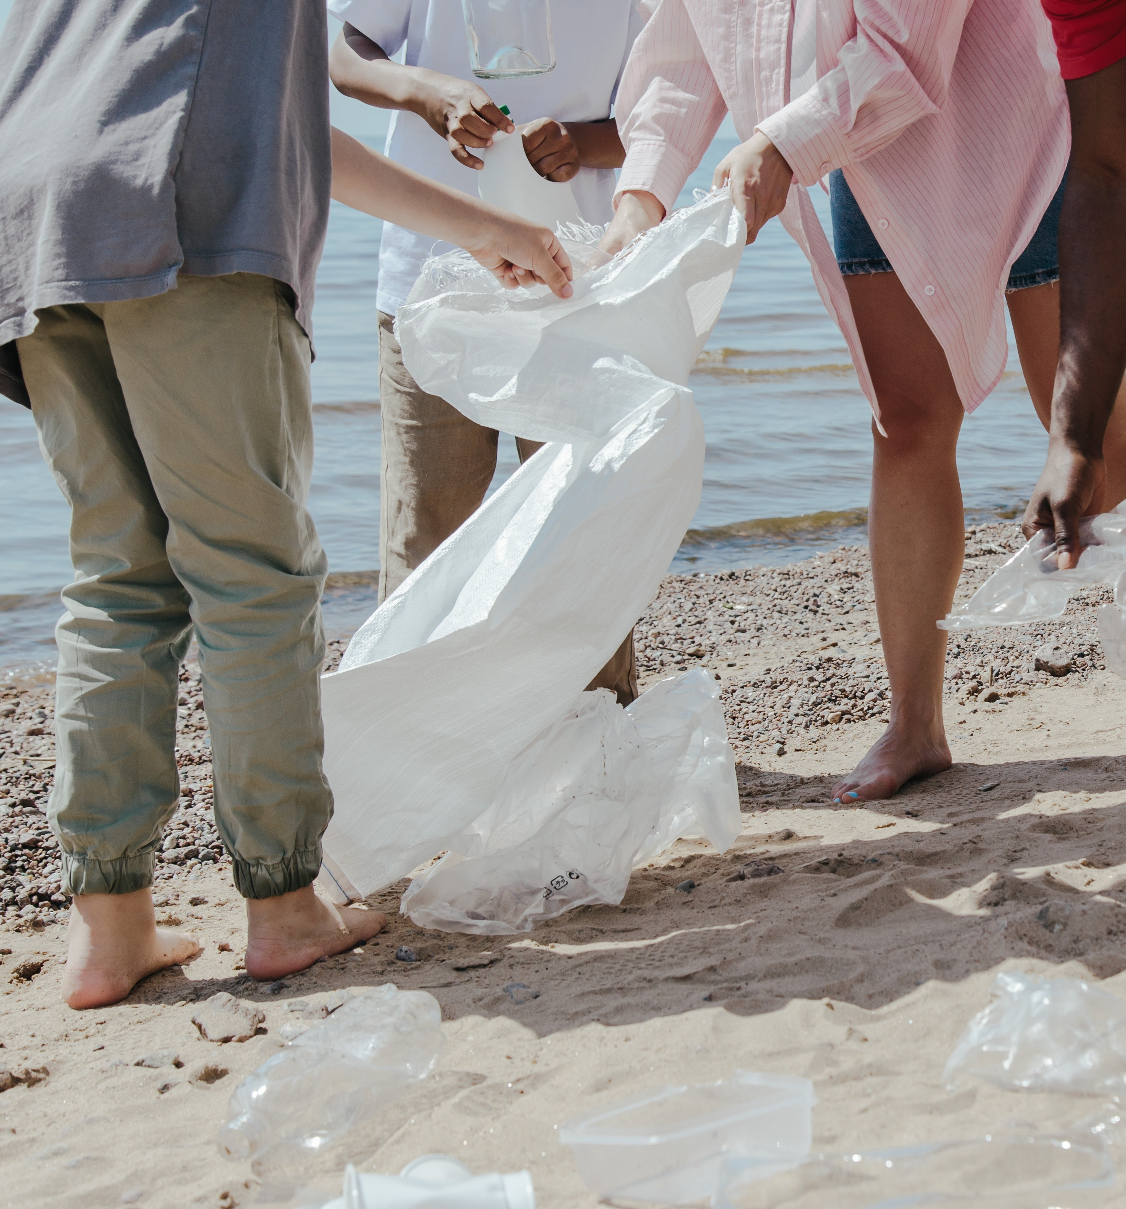
WUSSTEN IHR, DASS ...
Jedes Jahr 65 Millionen Tonnen Plastik
weggeworfen werden
65.000.000.000 kg
  30 % davon werden gesammelt
  70 % werden verbrannt, deponiert oder
  landen als Abfall in der Natur
In Deutschland verursacht jeder Mensch 39 Kilo Plastikverpackungen im Jahr!
Überlegt einmal, wie viele Päckchen Gummibärchen (200 g) sind das?
Was denkt ihr, wie viel Verpackungen ihr verbraucht?

Slide 13


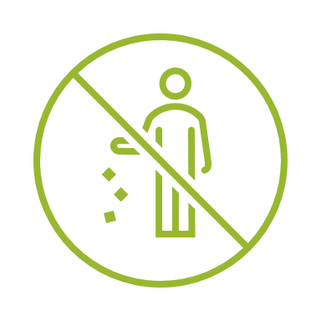

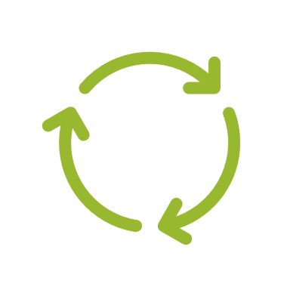
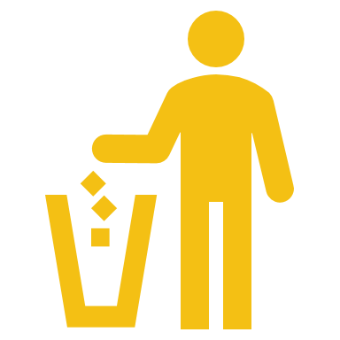



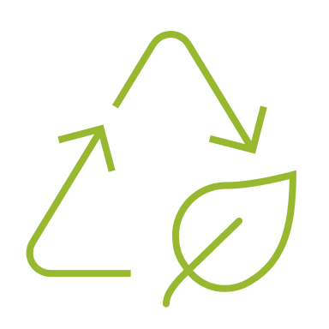
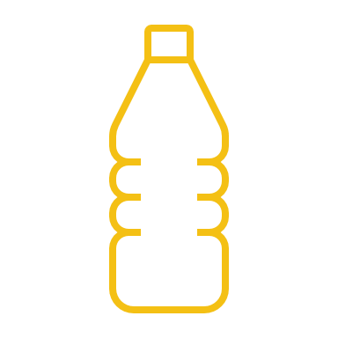

5. Einweg vs. Mehrwegverpackung
Notes:
Hier kann auf die unterschiede zwischen Linear- und kreislauffähigem Plastik eingegangen werden

Slide 14
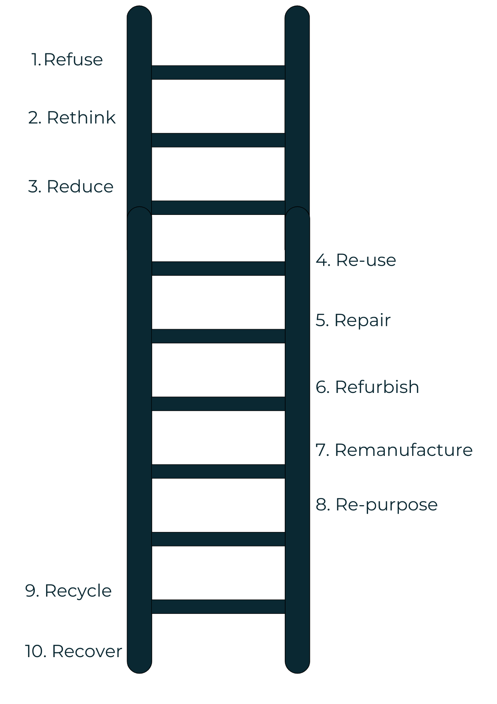
6. Was ist die R-Leiter?
Je höher ihr auf der R-Leiter aufsteigt, desto geringer ist euer Rohstoffverbrauch.
R1 ist die höchste Sprosse.
Auf welcher Sprosse liegt Recycling?

Slide 15
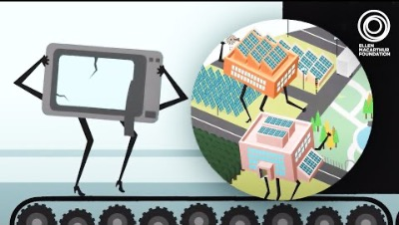
7. Plastiksammlung und -recycling
Welche Arten von Plastikabfallströmen gibt es?
Erklären Sie den Unterschied zwischen Einweg- und Mehrwegplastik
Notes:
Plastik findet sich an allen möglichen Orten. Nachdem es in der Mülltonne gelandet ist, kommt es in die Verbrennungsanlage oder landet als Abfall in der Umwelt. Dies könnte verbessert werden. Sehen Sie sich das Video über die lineare und die Kreislaufwirtschaft an.
https://www.youtube.com/watch?v=2_orGl_s7UY&t=60s
Können Sie den Unterschied zwischen linear und kreisförmig erklären?

Slide 16
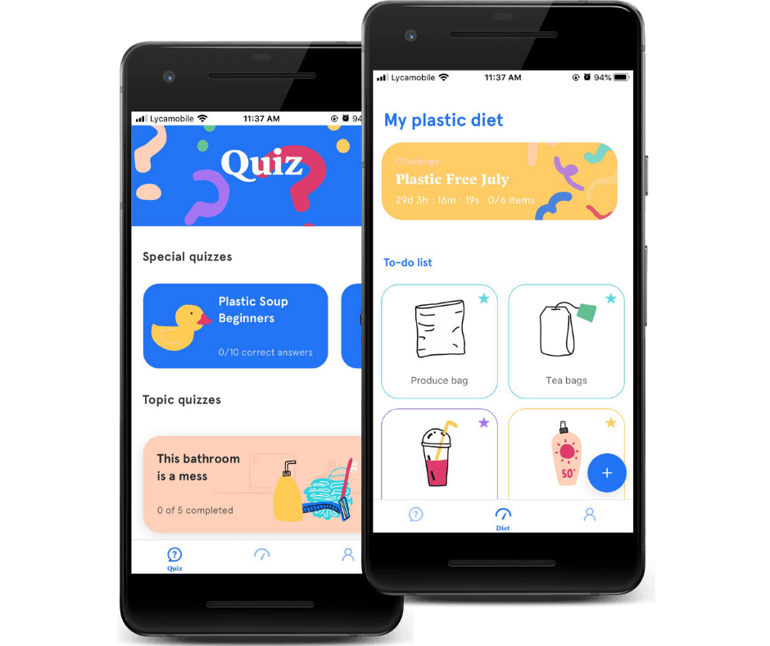
7. Plastiksammlung und -recycling
Plastik-Fußabdruck
Die Plastic Soup Foundation hat eine App entwickelt mit Tipps, wie wir Plastik in unserem täglichen Leben durch nachhaltigere Alternativen ersetzen können:
Ladet hier die App herunter!

Slide 17
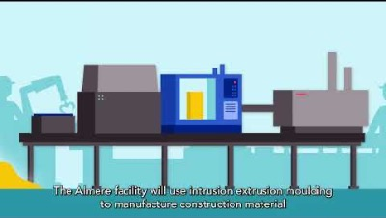
7. Plastiksammlung und -recycling
Plastikrecycling von hochwertigem (AM) und geringwertigem (IEM) Plastik
Notes:
Intrusions- und Extrusionsverfahren (IEM) // additive Herstellung (AM)

Slide 18
7. Plastiksammlung und -recycling
Hier könnt ihr den Unterschied zwischen dem Intrusions- und Extrusionsverfahren (IEM) und der additive Herstellung (AM) sehen
Notes:
Plastik wird gesammelt.
Die verschiedenen Fabriken verwenden recyceltes Plastik.
Manchmal handelt es sich um hochwertigen Plastik wie PET, manchmal um minderwertigen Plastik wie Folien.
Das Plastik muss in der Abfallverwertungsanlage getrennt werden.
PET sinkt. Die Plastikdeckel schwimmen. Auch Plastikfolie kann im Wasser schwimmen.
Die Zugabe von Salz im Wasser kann die Schwimmfähigkeit des Plastiks verändern.

Slide 19
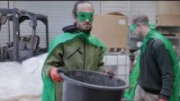
7. Plastiksammlung und -recycling

Slide 20
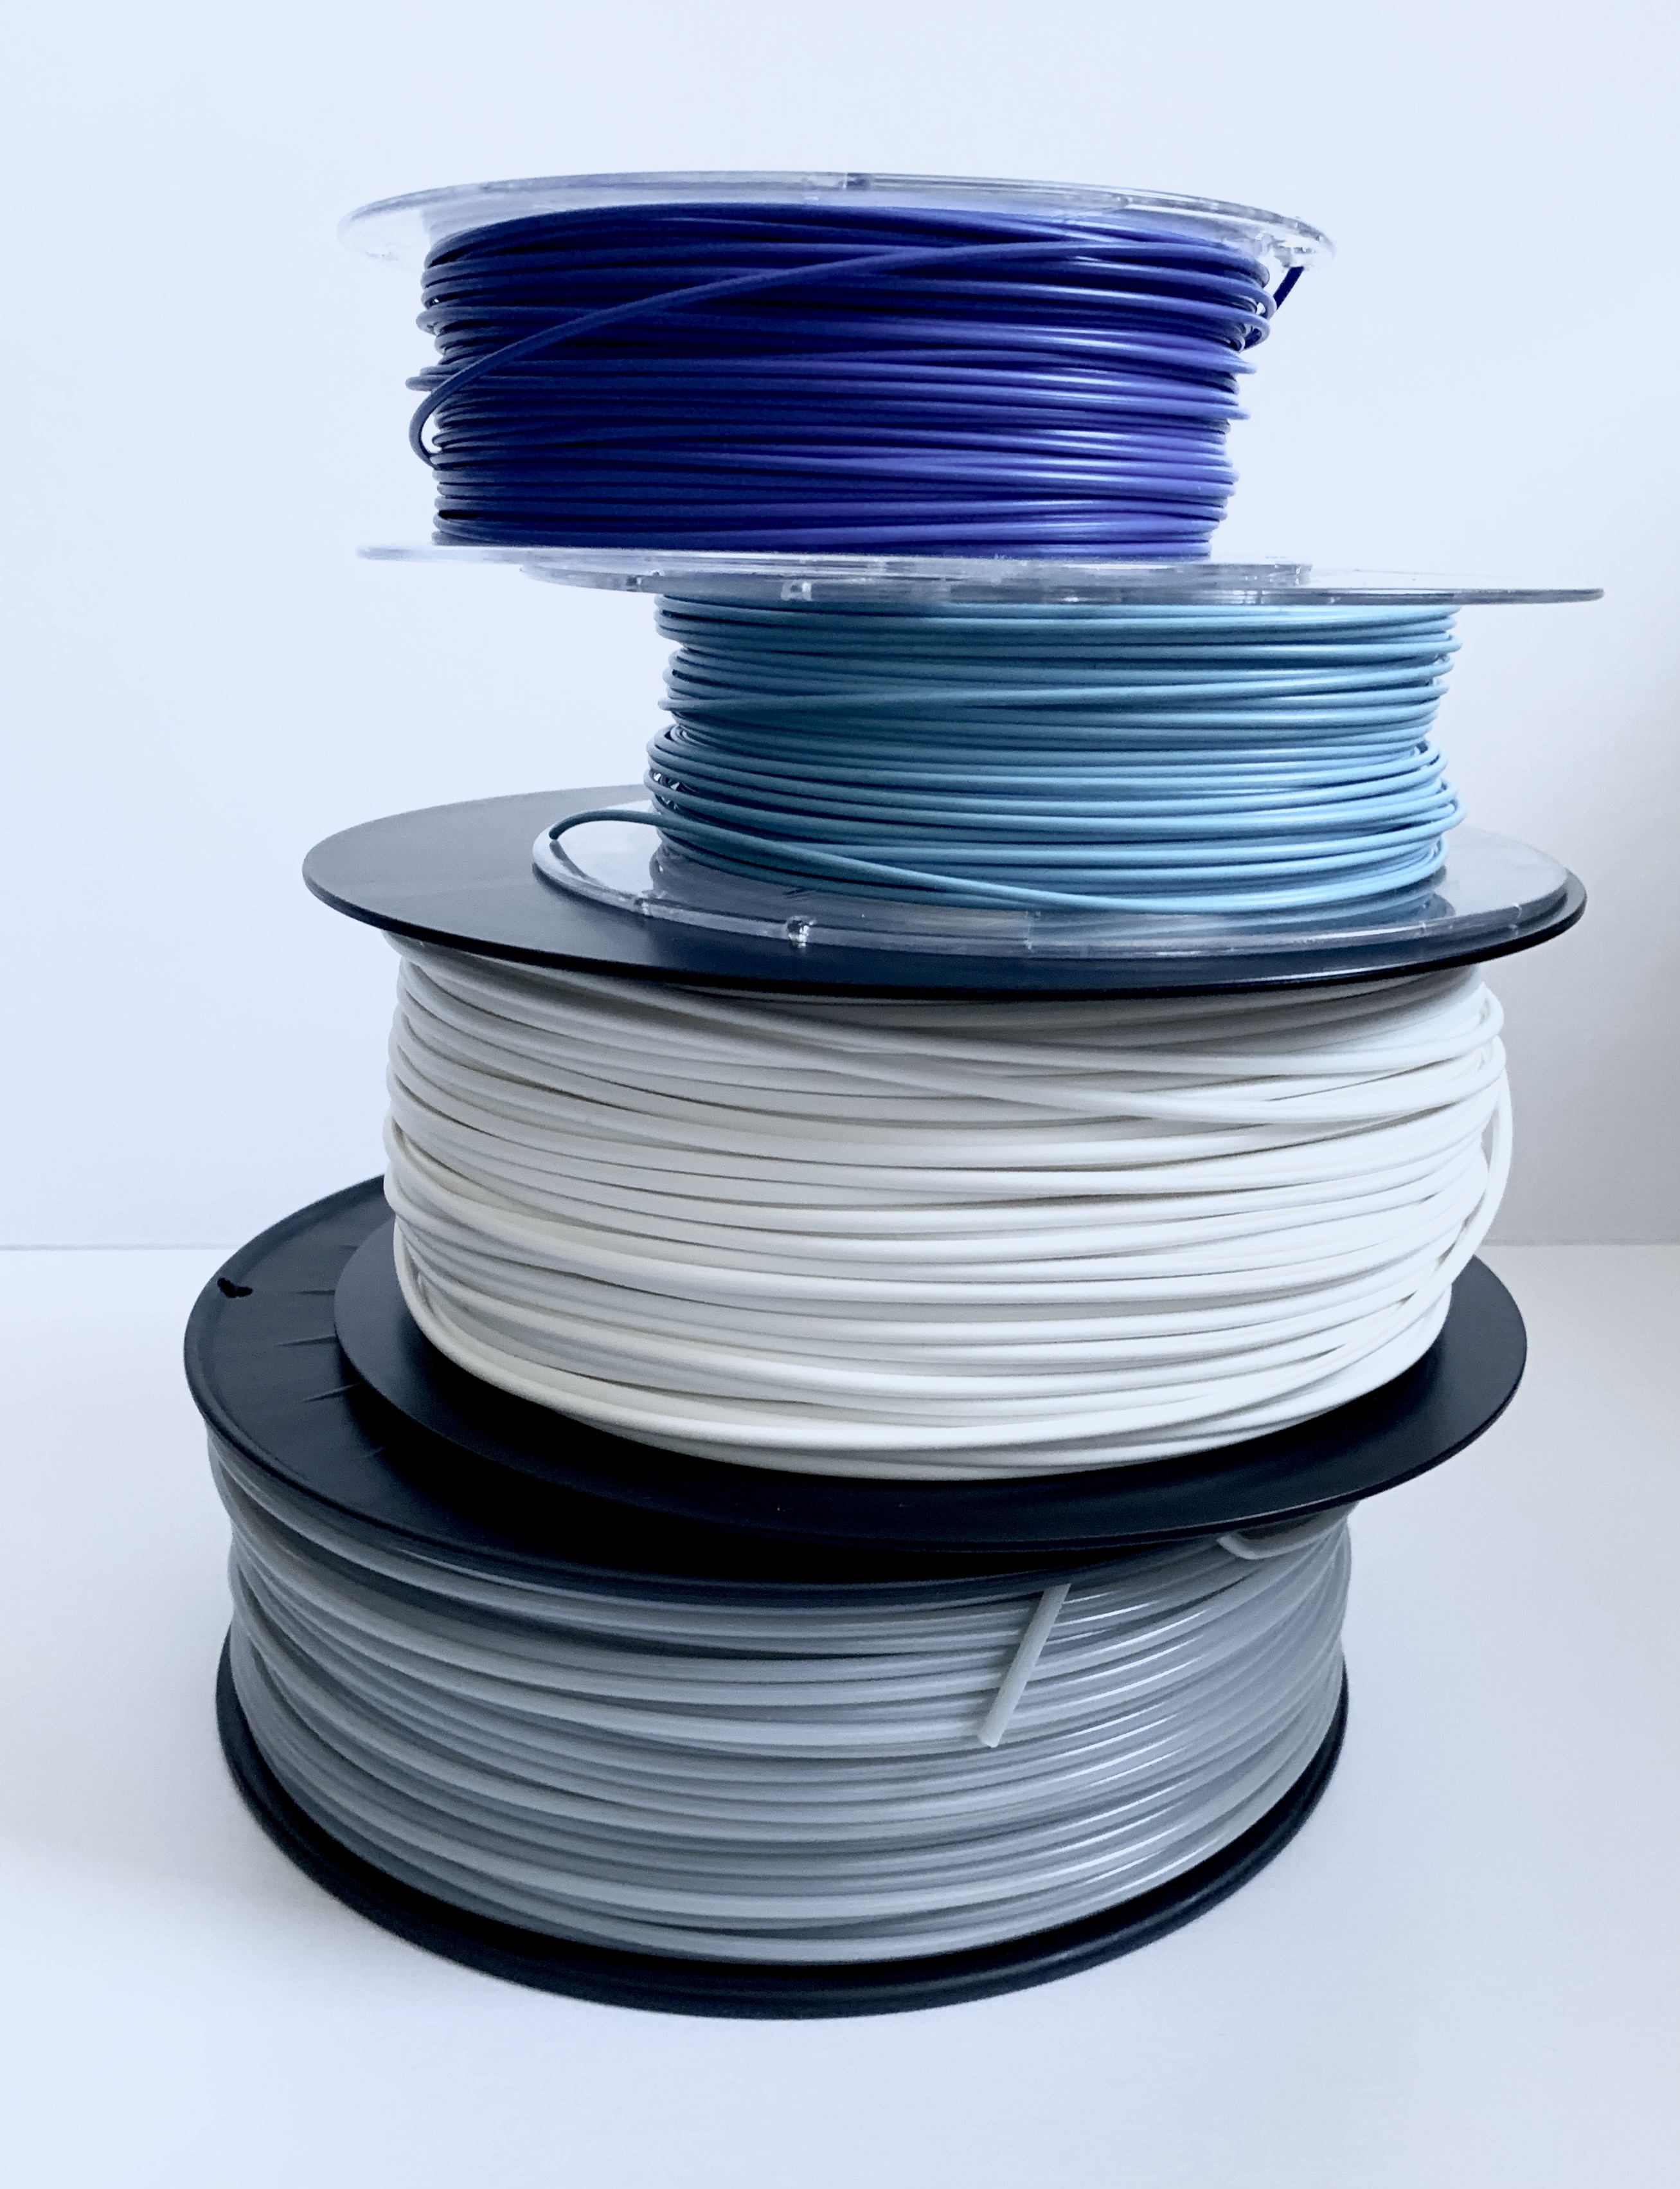
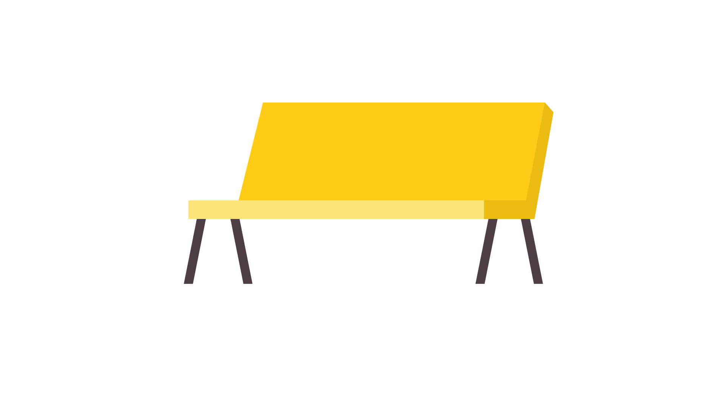
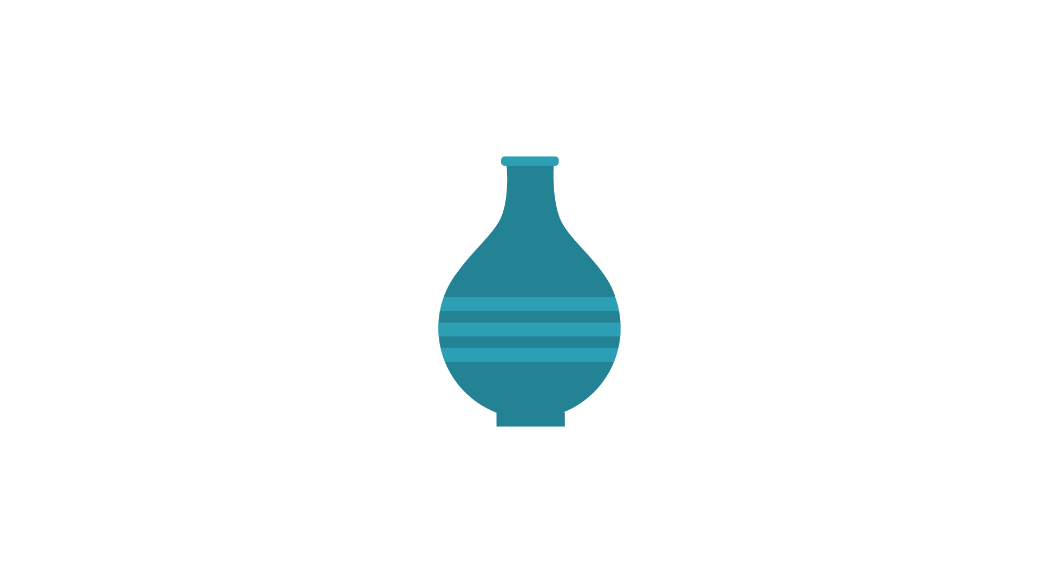
7. Plastikrecycling von hochwertigem (AM) und geringwertigem (IEM) Plastik
Technologien zur Entfernung von Plastik aus Abfällen
Wie wird recyceltes Plastik hergestellt?
Fotos AM- und IEM-Produkte

Slide 21
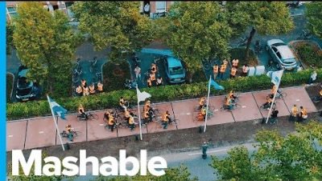
Was können wir aus Plastikabfällen herstellen?
Seien Sie kreativ!

Slide 22
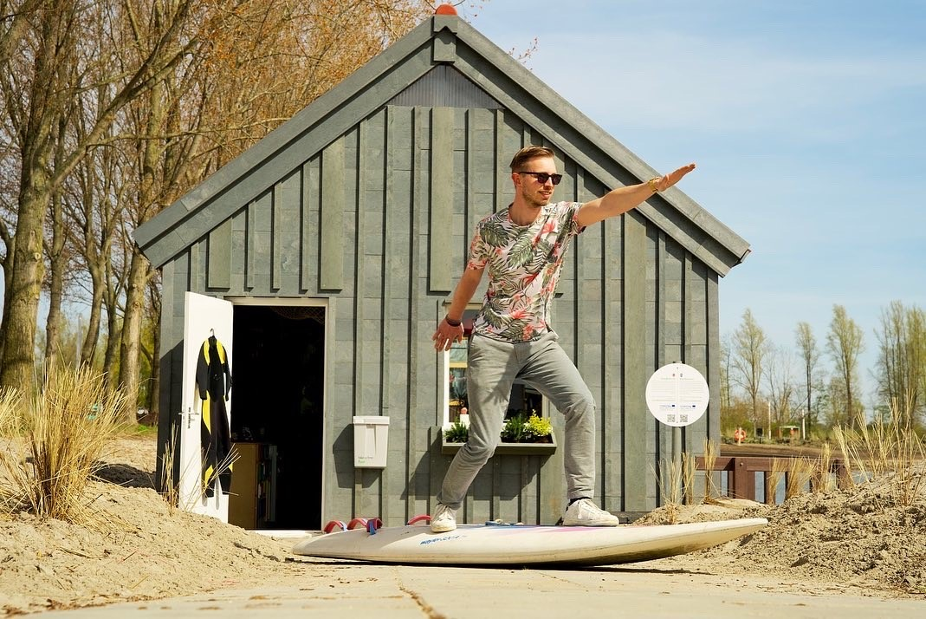
8. ENTWERFT EUER EIGENES PRODUKT
"Ich finde es schwierig, dass die Bank, die wir herstellen, durchhängt. Wir haben schon vieles versucht: ein zusätzliches Teil in die Mitte der Bank zu setzen oder die Bank kleiner zu machen. Aber das funktioniert nicht.
Könnt ihr mir helfen, eine Lösung für eine Bank zu finden, die nicht durchhängt?"

Slide 23
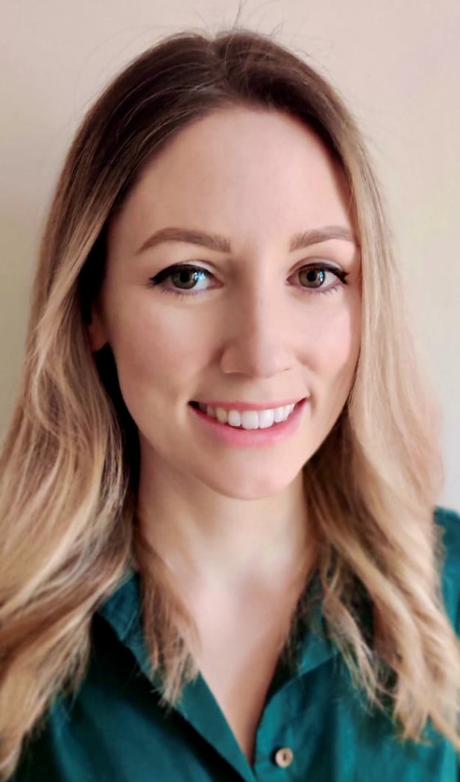
8. ENTWERFT EUER EIGENES PRODUKT
"Ein Unternehmen möchte seine Handyhüllen mithilfe von additiver Fertigung (3D-Druck) und recyceltem Plastik neu gestalten. Das derzeitige Design der Handyhüllen ist sehr einfach. Das Unternehmen stellt jedes Jahr Hunderte von Handyhüllen aus neuem Plastik im Spritzgussverfahren her.
Wie würdet ihr die additive Fertigung und recyceltes Plastik einsetzen, um das Design der Handyhüllen des Unternehmens zu verbessern?
Ihr würdet uns mit einem schönen Design wirklich helfen!"

Slide 24
8. ENTWERFEN SIE IHR EIGENES DESIGN
Ihr habt die Chance ein Produktdesign zu verbessern. Herzlichen Glückwunsch!
Wählt ein Produkt
Entwerft das Design
Erstellt einen Prototypen, der in der Klasse vorgeführt werden kann

Slide 25
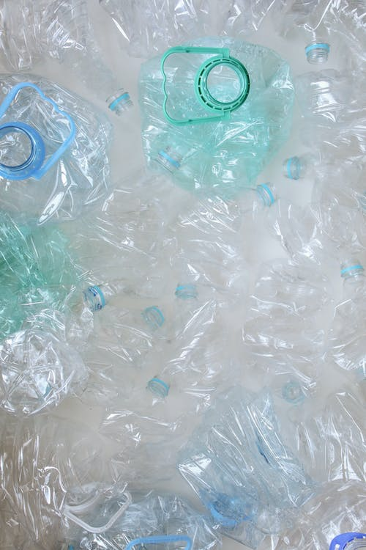
9. Bewertung
Was hat euch am besten gefallen und welche Informationen fandet ihr am nützlichsten?
Seht euch die Mindmaps noch einmal an
Teilt eure Gedanken, werdet ihr in Zukunft etwas in eurem Alltag anders machen?
Habt ihr Hinweise für die Schulbehörde?
Notes:
Füllt die Mindmap mit dem, was ihr gelernt habt.
Was habt ihr über das Recycling von Plastik gelernt?
Warum ist es eine gute Idee, Plastik zu recyceln?
Wissen ihr, warum was der Unterschied zwischen Einweg und Mehrweg ist?
Was können ihr tun, um Plastik besser zu nutzen?

Slide 26
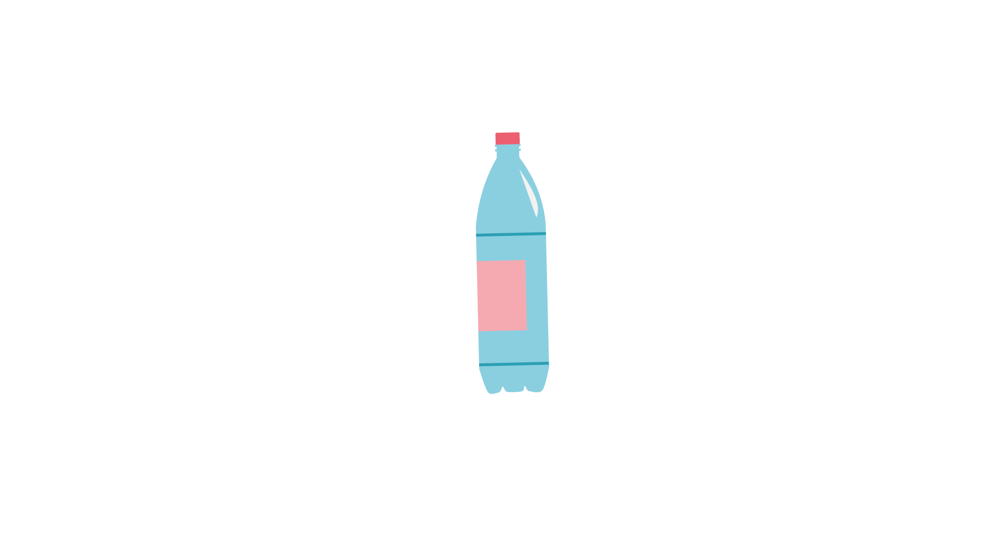
9. Bewertung
Was waren die Highlights dieser Lektion? Was war besonders gut?
Habt ihr in dieser Lektion etwas gelernt, was ihr noch nicht wussten? Wenn ja, was?
Beschreibt in zwei Sätzen, worum es in dieser Lektion ging.
Nennt drei Wörter, an die ihr euch aus dieser Lektion erinnern.
Habt ihr Verbesserungsvorschläge? Was sollte/ könnte man anders machen?

Slide 27
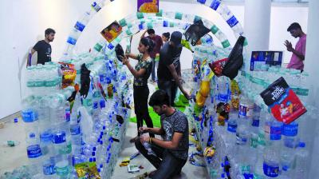
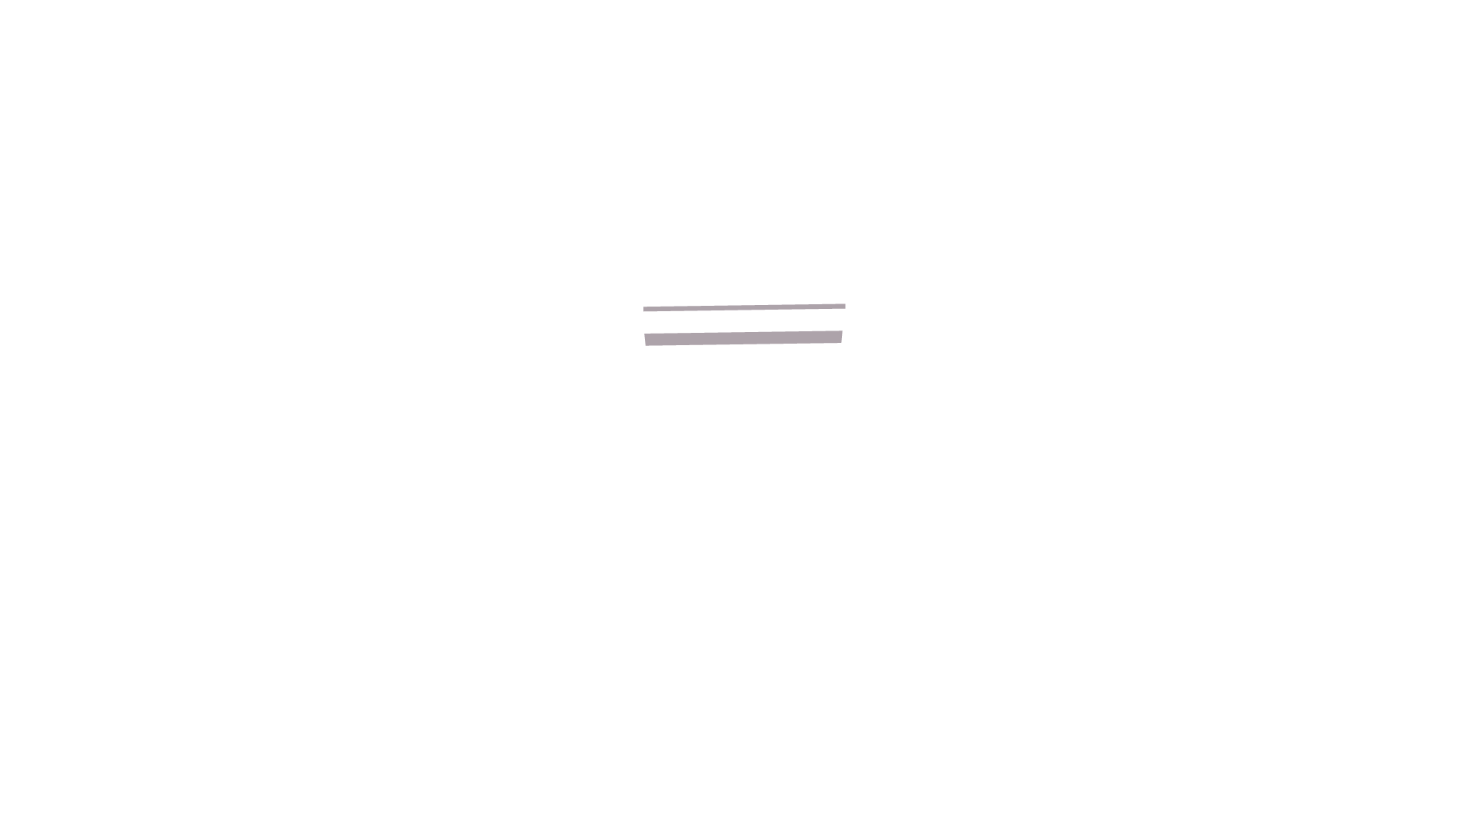
EXTRAS
Organisiert eine Ausstellung mit der Schulleitung
Ladet eure Freunde und Familie ein

Slide 28


